Slide 1








Chào mừng thầy cô và các em đến với môn Toán

Slide 2
CHỦ ĐỀ 4
KHỐI LẬP PHƯƠNG, KHỐI HỘP HÌNH CHỮ NHẬT
BÀI 14: KHỐI LẬP PHƯƠNG, KHỐI HỘP HÌNH CHỮ NHẬT

Slide 3




CÂU CÁ CÙNG
TOM & JERRY

Slide 4








CHÚC MỪNG
CHÚC MỪNG
CHÚC MỪNG
CHÚC MỪNG
CHÚC MỪNG
CHÚC MỪNG
CHÚC MỪNG

Slide 5



5 + 4 = ?
9

Slide 6
1 + 8 = ?
9

Slide 7
9 – 4 = ?
5

Slide 8

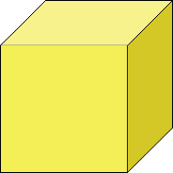
Đây là hình gì?
Khối lập phương

Slide 9
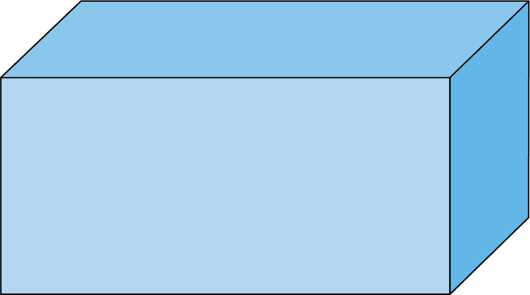
Đây là hình gì?
Hình hộp chữ nhật

Slide 10
Tiết 2

Slide 11

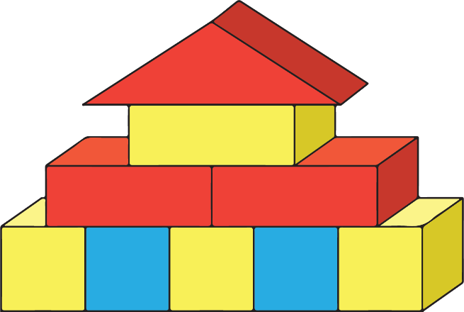
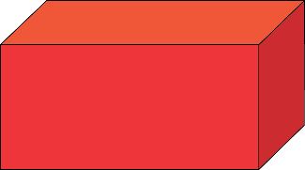
1. Bạn Mai xếp được hình bên. Trong hình đó có:
5
?
2
?

Slide 12
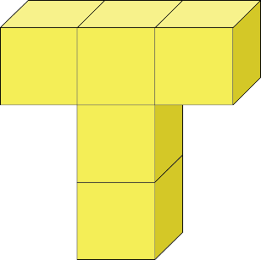
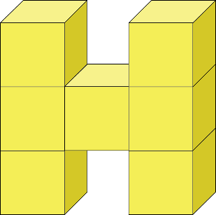
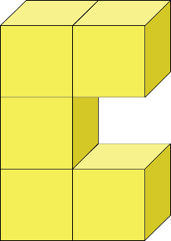
2. Chọn đáp án đúng
a) Chữ nào được xếp bởi nhiều khối lập phương nhất?
A
B
C

Slide 13
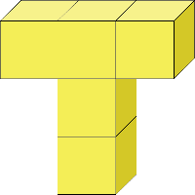
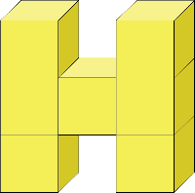
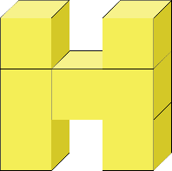

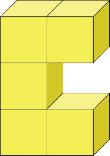
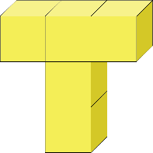
2. Chọn đáp án đúng
a) Chữ nào được xếp bởi nhiều khối lập phương nhất?
A
B
C

Slide 14
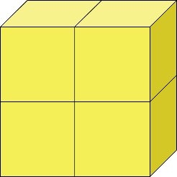
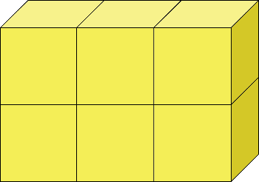
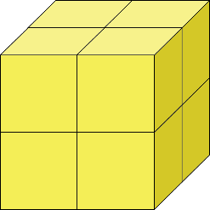
3. Các khối lập phương nhỏ như nhau được xếp thành các hình sau:
Khoanh tròn vào khối lập phương.

Slide 15
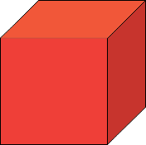
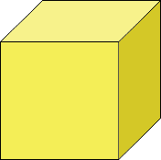
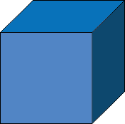



4. Hình khối thích hợp đặt vào dấu “?” là hình nào?
?
A.
B.
C.

